Slide 1

Treinamento Visualização de Dados em D3
Nivan Ferreira
nivan@cin.ufpe.br

Slide 2


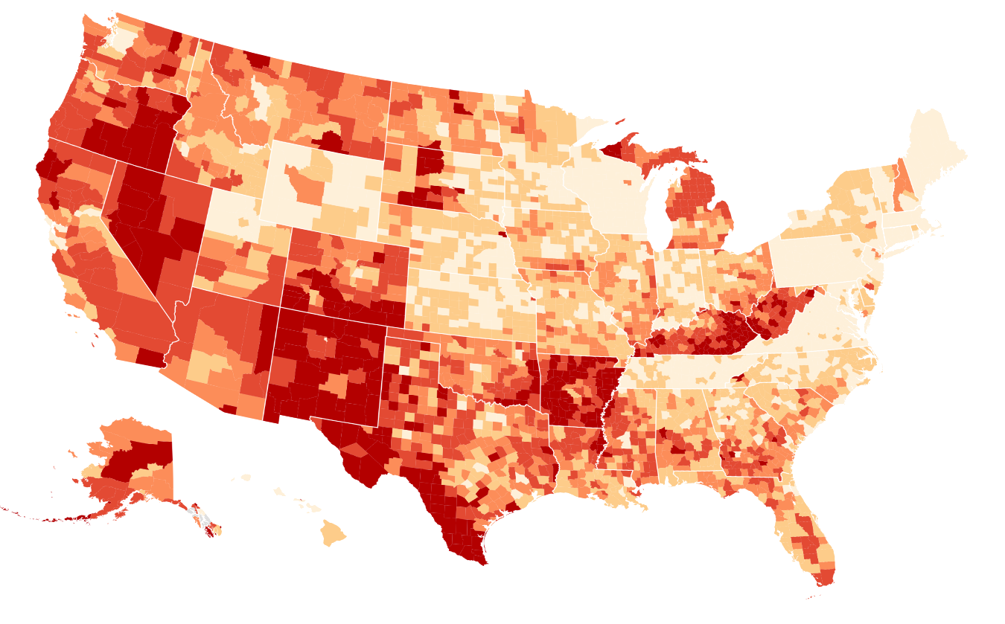

Aula Passada
Mineração e gerenciamento de dados
Interfaces de usuário
Tarefa
Consulta
Interação
Dados
Mapeamento Visual
Inspeção Visual
Design Algoritmos de Layout
Percepção humana Cognição humana
Notes:
Data visualization challenges and research as parts of this pipeline

Slide 3
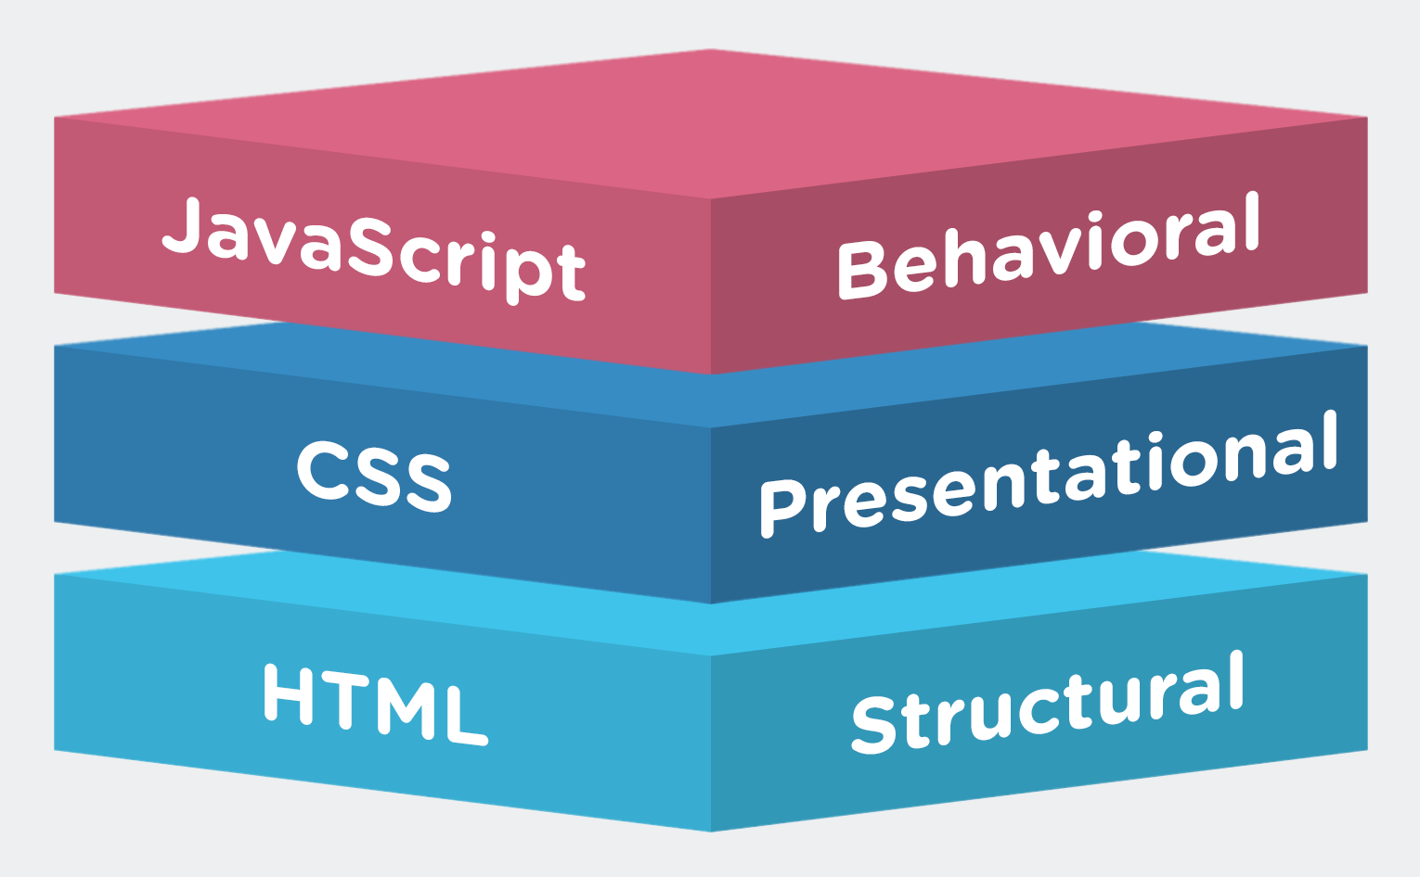
Aula Passada

Slide 4

Introdução à Biblioteca D3

Slide 5
Hoje...
Ferramentas do D3.js: Escalas, Eixos, Seleções,Transições,Interatividade,Layouts

Slide 6
Atualizações em Visualizações

Slide 7
Updates em Plots
Em muitas situações vai ser necessário mudar os dados que aparecem em uma visualização em tempo de execução
Por exemplo, para responder a alguma ação do usuário
Como exemplo concreto, queremos atualizar os dados plotados em nosso scatterplot cada vez que clicarmos em um botão na página

Slide 8
Updates em Plots
Para conseguir fazer isso usaremos as seleções
enter() -> adiciona elementos necessários
exit() -> remove elementos excedentes
Update -> set valores dos parâmetros

Slide 9
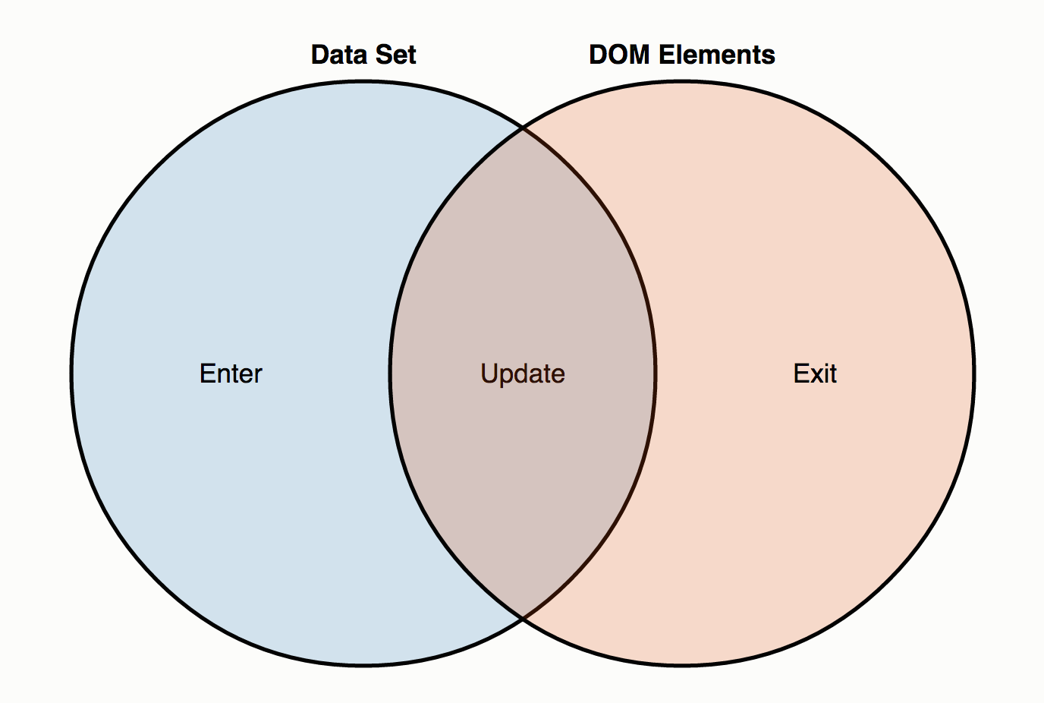
D3 – Seleções

Slide 10
Exercício
Crie uma página que contém o scatterplot implementado no final da aula passada e um botão
Quando o usuário clicar no botão, uma quantidade aleatória de pontos deve ser gerada (pontos com coordenadas também aleatórias)
Os pontos devem ser mostrados na tela

Slide 11
Transições
Note que ao atualizar os pontos, os mesmos mudam de posição “bruscamente”
Em muitos casos é ideal poder acompanhar a mudança
Para isso o d3 disponibiliza funcionalidades de transição
selection
.transition()
.attr(...)

Slide 12
Transições
Transições interpolam o estado atual dos objetos em uma seleção para o estado settado
Para testar, na atualização dos pontos, inclua
circleSelection
.transition()
.attr(...)
...

Slide 13
Atualização das Visualizações
Depois de chamar .transition(), é possível incluir opções de atraso e duração com as funções
.delay(1000) //1,000 ms or 1 second
.duration(2000) //2,000 ms or 2 seconds

Slide 14
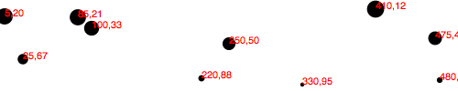
Scatterplot
Vamos revisitar o scatterplot da aula passada
Quais são as limitações/problemas que temos?
O que aconteceria se tivessemos um ponto [1000,50]?
Orientação do eixo y está invertida
A imagem está “cortada”
Como ter uma melhor noção da localização dos pontos?

Slide 15
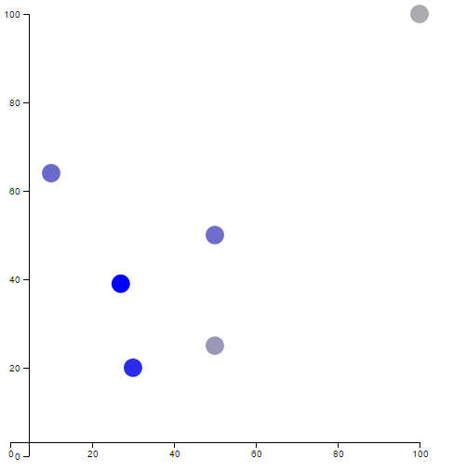
Scatterplot Versão 2
Vamos revisitar o scatterplot da aula passada
Vamos melhorá-lo e torná-lo dinâmico

Slide 16
Escalas
“Escalas são funções que mapeiam um domínio de entrada (usualmente dados) para uma domínio de saída (imagem da função) (usualmente propriedades visuais)”
Range
Domain
Domain
Range
Scale
Screen Position
Age
Salary
Color

Slide 17
Escalas Lineares
c
Funções de Interpolação Linear
var scale = d3.scaleLinear().domain([a,b]).range([c,d])
Exemplo
var scale = d3.scaleLinear().domain([20,50]).range([0,100])
scale(20) = ?
scale(50) = ?
scale(35) = ?
scale(0) = ?
scale(100) = ?
d
a
b

Slide 18
Escalas Lineares
Usando escalas lineares, podemos mapear dados para coordenadas svg de maneira adequada (evitando que dados sejam plotados fora do svg)
Processo
Encontrar o intervalo dos dados
Criar uma escala que mapeia o intervalo de dados em coordenadas de tela apropriadas

Slide 19
Escalas Lineares
Encontrar o intervalo dos dados
d3.extent
Exemplo
var dataset = [5,1,-1,9,100,50];
console.log(d3.extent(dataset));
Para dados complexos, podemos usar uma função que acessa o elemento com o qual desejamos achar o intervalo
var dataset =[[5, 20], [480, 90], [250, 50], [100, 33], [330, 95]];
console.log(d3.extent(dataset,d=>d[0]));

Slide 20
Escalas Lineares
Agora precisamos criar a escala que mapeia o intervalo em coordenadas de tela
var dataXInterval = d3.extent(dataset,d=>d[0]);
var xScale = d3.scaleLinear().domain(dataXInterval).range([0,500]);
var dataYInterval = d3.extent(dataset,d=>d[1]);
var yScale = d3.scaleLinear().domain(dataYInterval).range([0,500]);

Slide 21
Escalas Lineares
Agora usaremos essas escalas
mySVG
.selectAll("circle")
.data(dataset)
.enter()
.append("circle")
.attr("r","10")
.attr("cx",function(d){return xScale(d[0]);})
.attr("cy",function(d){return yScale(d[1]);});

Slide 22
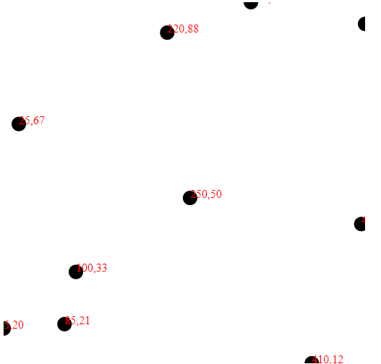
Escalas Lineares
Como corrigir o problema da orientação do eixo y?
var yScale = d3.scaleLinear().domain(dataYInterval).range([500,0]);

Slide 23
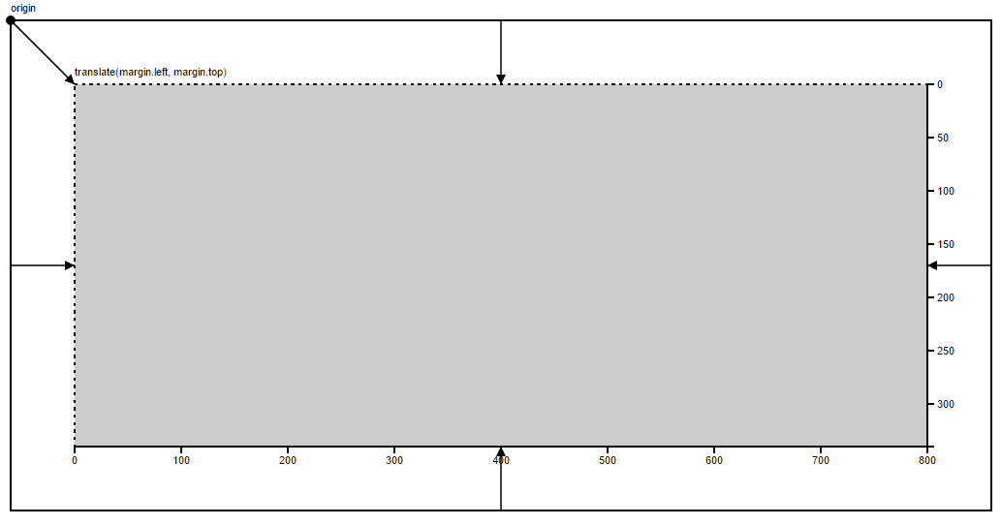
Margens
Note que os pontos e texto do nosso scatterplot estão fora do SVG
Para corrigir isso definiremos “margens” para o desenho

Slide 24
Conversão de Margens
A partir daqui, podemos ignorar as margens
Defina a margem
var margin = {top: 3, right: 2, bottom: 5, left: 5};
Defina largura e altura
var width = 500- margin.left - margin.right;
var height = 500 - margin.top - margin.bottom;
Defina o SVG
var mySVG = d3.select("svg") .append("g") .attr("transform", "translate(" + margin.left + "," + margin.top + ")");

Slide 25
Conversão de Margens
Definimos Escalas para posicionamento
var dataXInterval = d3.extent(dataset,d=>d[0]);
var xScale = d3.scaleLinear().domain(dataXInterval).range([0,width]);
var dataYInterval = d3.extent(dataset,d=>d[1]);
var yScale = d3.scaleLinear().domain(dataYInterval).range([height,0]);

Slide 26

Escalas de Cores (Colormaps)
Podemos usar escalas lineares para mapear cores
D3 automaticamente interpola cores
Exemplo
var cScale = d3.scaleLinear().domain([0,100]).range([“black”,”red”])
cScale(0)?
cScale(100)?
cScale(50)?
0
100

Slide 27
Escalas de Cores (Colormaps)
Exercicio
var dataset = [[5, 20, 9], [480, 90, 5], [250, 50,1], [100, 33,0], [330, 95,10], [410, 12,3], [475, 44,7], [25, 67,9], [85, 21,2], [220, 88,2]];
Defina a cor dos pontos do scatterplot proporcional à terceira coordenada
Solução third_scatterplot.html

Slide 28
Escalas de Tempo
Escalas lineares com domínio temporal
var x = d3.scaleTime() .domain([new Date(2000, 0, 1), new Date(2000, 0, 2)]) .range([0, 960]);
Exemplos
x(new Date(2000, 0, 1, 5))?
x(new Date(2000, 0, 1, 16)) ?
x.invert(200) ?
x.invert(640) ?

Slide 29
Escalas Quantizadas
Mapeiam um domínio em contínuo em um conjunto discrete var q=d3.scale.quantize().domain([0,10]).range([0,2,8]); q(0); ? q(3); ? q(3.33); ? q(3.34); ? q(5); ? q(6.66); ? q(6.67); ? q(8); ? q(1000); ?
0
10
0
2
8

Slide 30
Escalas Quantizadas
Mapeiam um domínio em contínuo em um conjunto discrete var q=d3.scale.quantize().domain([0,10]).range([0,2,8]); q(0); // 0 q(3); // 0 q(3.33); // 0 q(3.34); // 2 q(5); // 2 q(6.66); // 2 q(6.67); // 8 q(8); // 8 q(1000); // 8
0
10
0
2
8

Slide 31
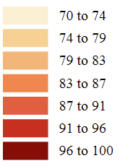
Escalas Quantizadas
Muito útil para criar escalas de cores
var colorset = ['#fef0d9' , '#fdd49e' , '#fdbb84' ,'#fc8d59' , '#ef6548' ,'#d7301f' , '#990000'];
var colorScale = d3.scaleQuantize() .domain([ 70, 100]) .range(colorset);

Slide 32
Escalas Ordinais
Domínio e Imagem são discretas
var myScale = d3.scaleOrdinal()
.domain(["Brasil","EUA","Argentina"]) .range(["yellow","red","blue"])
Exemplos
myScale(“Brasil”)
myScale(“EUA”)
myScale(“a”)
myScale(“-1”)
Escalas ordinais possuem um valor unknwon para entradas fora do domínio

Slide 33
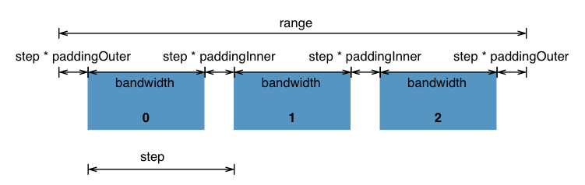
Escalas de Banda
Estas escalas têm domínio discreto, mas range contínuo
O range é dividido em bandas automaticamente
Muito usadas para plotar histogramas em categorias
var myScale = d3.scaleBand ()

Slide 34
Exercício
Modifique o código para plotar histogramas da aula passada para usar uma escala de banda
Use diferentes valores dos parâmetros de paddingInner e paddingOuter

Slide 35
Eixos

Slide 36
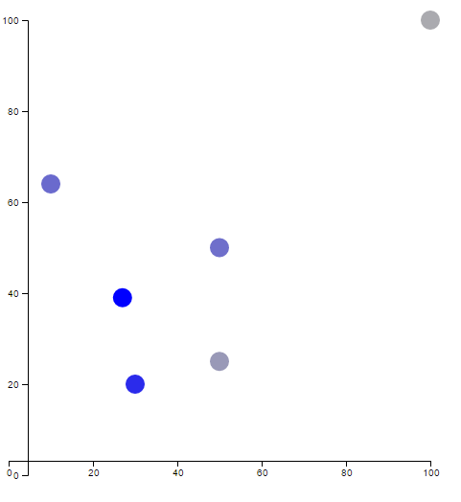
Eixos
O d3 possui funcionalidades para criar eixos
Representações visuais de escalas

Slide 37
Eixos
d3.axisBottom(xScale);
d3.axisTop(xScale);
d3.axisLeft(xScale);
d3.axisRight(xScale);

Slide 38
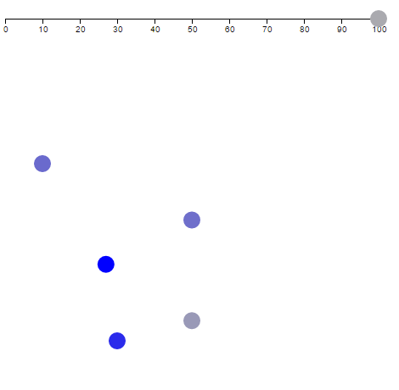
Eixos
var xAxis = d3.axisBottom(xScale);
mySVGxAxisGroup.call(xAxis);
Função que passa a selection (chamador) para o objecto (parâmetro) equivalente à xAxis(mySVGxAxisGroup)

Slide 39
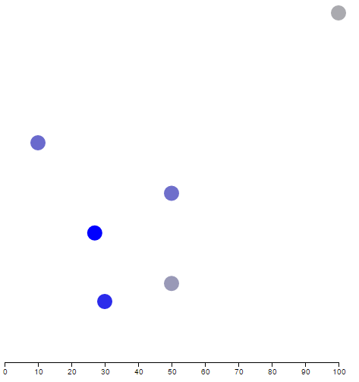
Eixos
Eixos são sempre desenhados na origem!
Para colocar na posição desejada
var xAxisGroup = mySVG.append("g") .attr("class","xAxis") .attr("transform", "translate(0,"+(height-margin.top)+")");
var xAxis = d3.axisBottom(xScale);
xAxisGroup.call(xAxis);

Slide 40
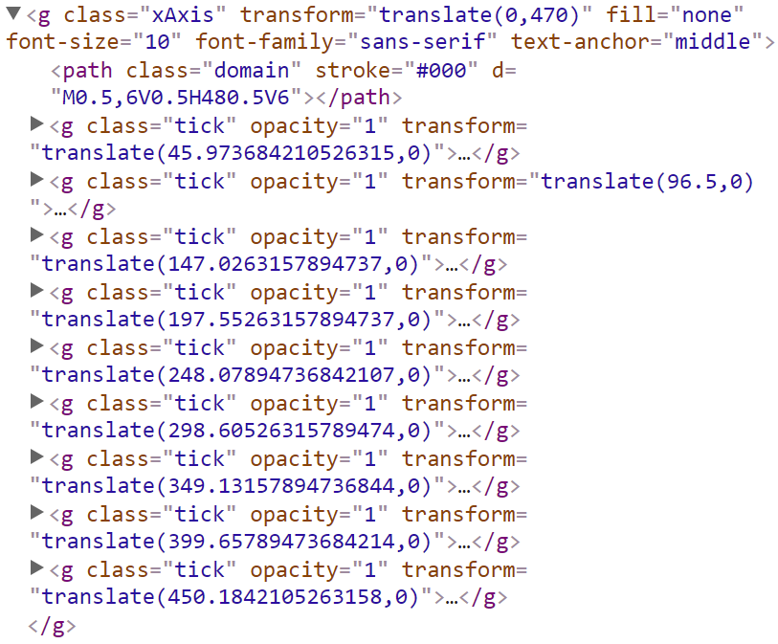
Eixos
Olhe na aba de elementos da ferramenta de inspeção do browser para ver a representação do eixo como elementos do DOM
O que você consegue notar?

Slide 41
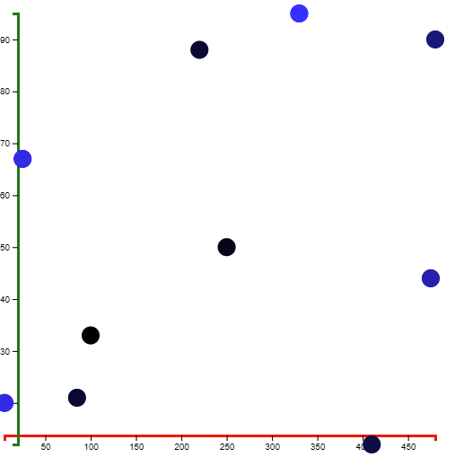
Exercício
Adicione o eixo y no seu scatterplot
Use regras CSS para mudar a aparência dos eixos para ter um plot como abaixo
Faça o mesmo com o D3 select

Slide 42
Exercício
Complemente o código do scatterplot com botão para que quando o usuário clicar no botão o eixo seja atualizado de maneira progressiva com uma transision
Dica
d3.select("#xAxis")
.transition()
.call(xAxis);

Slide 43
Carregando Arquivos

Slide 44
Loading Files in D3
D3 disponibiliza funções para carregamento e leitura de arquivos em formatos como json e csv
d3.json d3.csv
Uma observação importante é que essas funções são assíncronas, isto é, sua execução não para o fluxo do programa

Slide 45
Loading Files in D3
d3.json(“myJSON.json",
function(data) { …
})
d3.csv(“myJSON.csv",
function(data) { …
})

Slide 46
HTTP Server
Em geral o browser não tem acesso direto ao sistema de arquivos local
A maneira de obter arquivos é por meio de requisições de rede (HTTP)
Existem várias maneiras de criar um servidor HTTP
python –m SimpleHTTPServer
python -m http.server

Slide 47
Exemplo
Crie um programa que lê o arquivo aids.csv (google drive) e plote, para dois anos de sua escolha, um scatterplot que compara a prevalência de aids para cada estado
Escreva labels para identificar os estados

Slide 48
Interações do Usuário

Slide 49

Adicionar Navegação, Interação e Dinamismo nas Viualizações
Tarefa
Dados
Consulta
Interação
Mapeamento Visual
Inspeção Visual

Slide 50
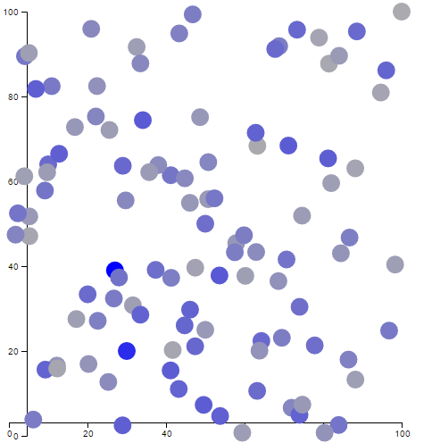
Que Tipo de Interações Gostaríamos de Fazer?

Slide 51
Zoom e Pan
Uma das operações cruciais em visualização são zoom e pan
Elas permitem obter mais detalhes sobre os dados
D3 disponibiliza o d3.zoom para auxiliar na implementação destas operações
O d3.zoom retorna automaticamente a transformação geométrica correspondente à ação do usuário

Slide 52
Zoom e Pan
Processo
Crie um grupo que contenha os dados que dever ser transformados
“Instale” em uma área que capture os eventos do usuário
Use o retorno do zoom para atualizar a transformação do grupo

Slide 53
Zoom e Pan
Criar grupo
var svg = d3.select("svg");
var circleGroup = svg.append("g");
circleGroup.selectAll("circle").data(dataset)
.enter().append("circle")
.attr("cx",d=>d[0]).attr("cy",d=>d[1]).attr("r",5);

Slide 54
Zoom e Pan
Cria um retângulo para capturar os eventos de mouse
Instalar o objeto de zoom
var zoom = d3.zoom().on("zoom",zoomed); svg.append("rect")
.attr("width", width)
.attr("height", height)
.style("fill", "none")
.style("pointer-events", "all")
.call(zoom);
Associa um compartamento de zoom a esse retângulo

Slide 55
Zoom e Pan
Atualização da transformação
function zoomed() {
circleGroup.attr("transform", d3.event.transform);
}

Slide 56
Zoom e Pan - Exercício
Implemente o zoom no seu scatterplot
Use as funções de re-escalar do zoom para atualizar os eixos
d3.event.transform.rescaleX(xScale);
d3.event.transform.rescaleY(yScale);

Slide 57
Highlights e Brushes
Outra operação de crucial importância em visualização é a seleação
Usuários selecionam elementos de uma visualização para “solicitar mais detalhes”, destacar porções dos dados, etc
A seleção feita a partir de
Tal seleção pode ser feita em um ponto específico ou através de bruhes

Slide 58
Highlight
Podemos usar os eventos de mouse mouseover, mouseout e clique dos elementos svg para detectar quando o mouse interage com um determinado elemento
Para definirmos tratadores de evento usamos o selection.on
Exemplo circleGroup.selectAll("circle") .on("mouseover",function(){
d3.select(this).attr("fill","orange");
})

Slide 59
Highlight
Inclua o código que “limpa” o highlight
Implemente a ação de clique. Ao usuário clicar em um círculo, este deve se tornar vermelho
Além disso, ao clicar em um ponto, o label deste ponto deve ser mostrado para indicar as coordenadas do mesmo

Slide 60
Brushes (Seleção com Mouse)
Brushes permitem que vários elementos sejam selecionados de uma vez
É uma das interações mais populares, estando presentes em vários sistemas
Exemplo link
Proceso
Criar um grupo que conterá os elementos gráficos do brush
Instalar o brush no grupo
Implementar a ação do brush

Slide 61
Brushes (Seleção com Mouse)
Criar grupo que conterá o brush
var myBrush = d3.brush();
var brushGroup = mySVG.append("g").attr("class","brush");
Instalar o brush no grupo
myBrush(brushGroup);

Slide 62
Brushes (Seleção com Mouse)
Implementar ação do brush
É possível executar ações ao início, durante e ao término da ação de brush
brush.on(“start”,function(){}) //limpa a seleção
brush.on(“brush”,function(){}) //atualiza a seleção
brush.on(“end”,function(){}) //termina o brush

Slide 63
Brushes (Seleção com Mouse) - Exercício
Use as funções do slide anterior para implementar uam função que colore os pontos do scatterplot contidos no brush
Implemente um scatterplot que suporte zoom and brush
Use um radiobutton para selecior que tipo de ação o usuário deseja executar
Dica use a input radiobutton do html
Use o método “change” do radiobutton
Pegue o valor selecionado com d3.event.target.value

Slide 64
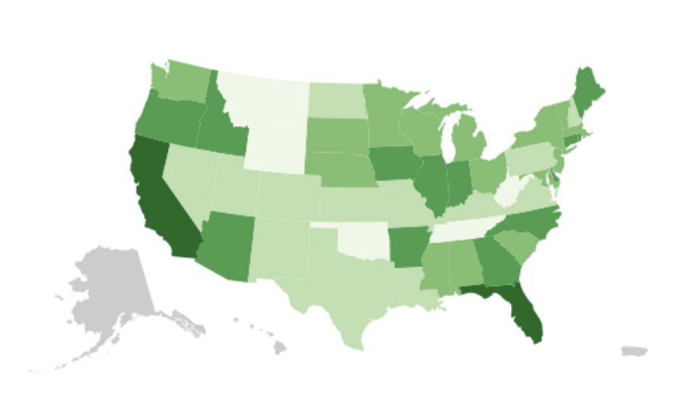
Visualização de Dados Geográficos

Slide 65
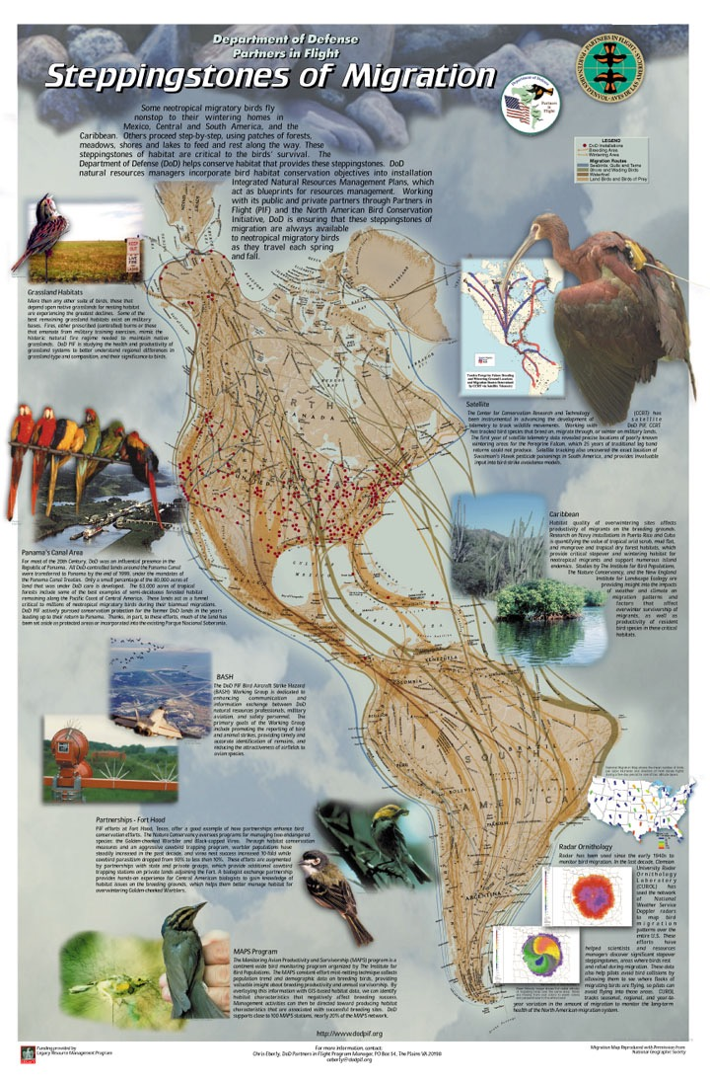
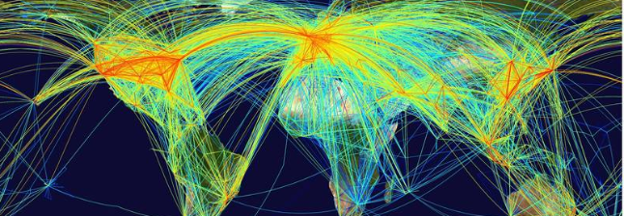
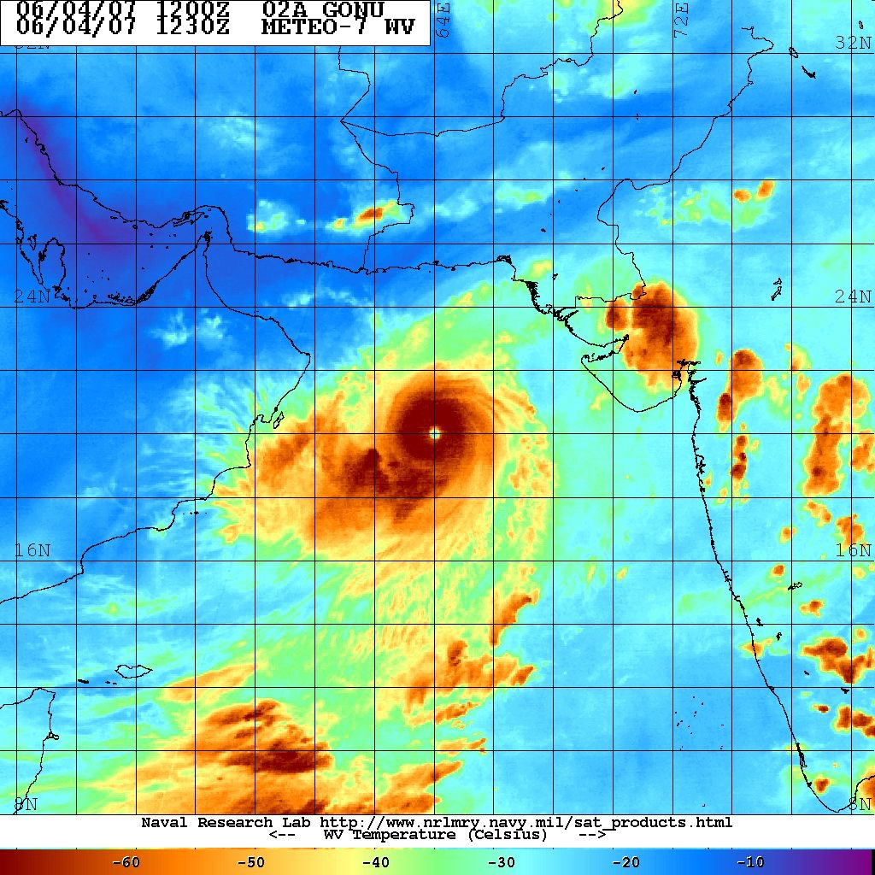
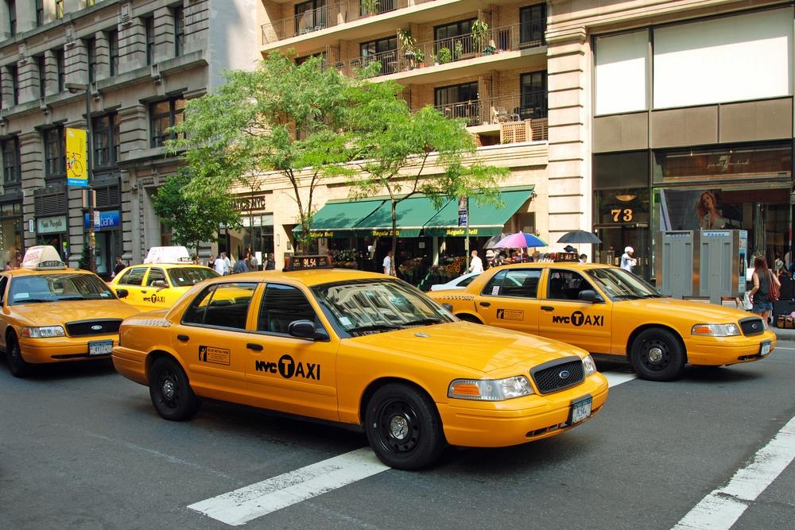
Tipos de Dados Ubíquos

Slide 66
Geomapping
Precisamos de 3 componentes básicos
Definir “limites” dos mapas
Projeção
Definir os elementos de dados

Slide 67
GeoJSON
Especialização do tipo JSON usada para descrever primitivas geográficas
{ "type": "Feature", "geometry": { "type": "Point", "coordinates": [125.6, 10.1] }, "properties": { "name": "Dinagat Islands" } }

Slide 68
Carregando Arquivos JSON em D3
d3.json(“myJSON.json",
function(error, data) { …
})

Slide 69
Exemplo
Baixe o arquivo us-states.json
Baixe o arquivo mapping.html
O que aconterce ao rodar o HTML?

Slide 70
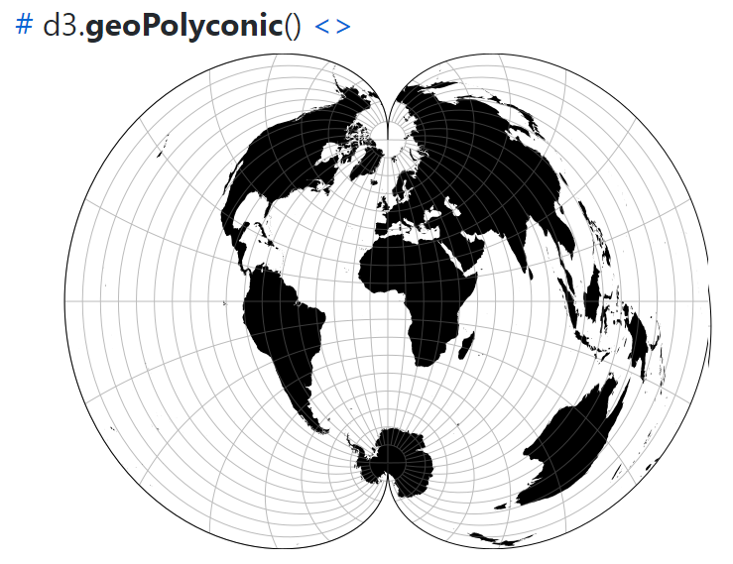
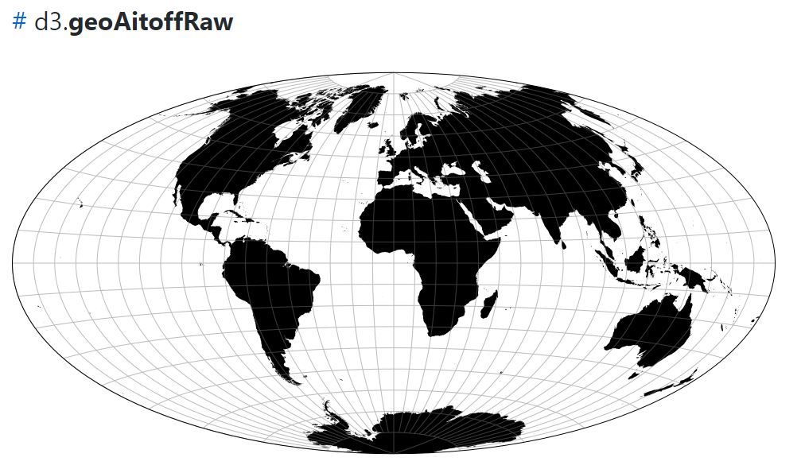
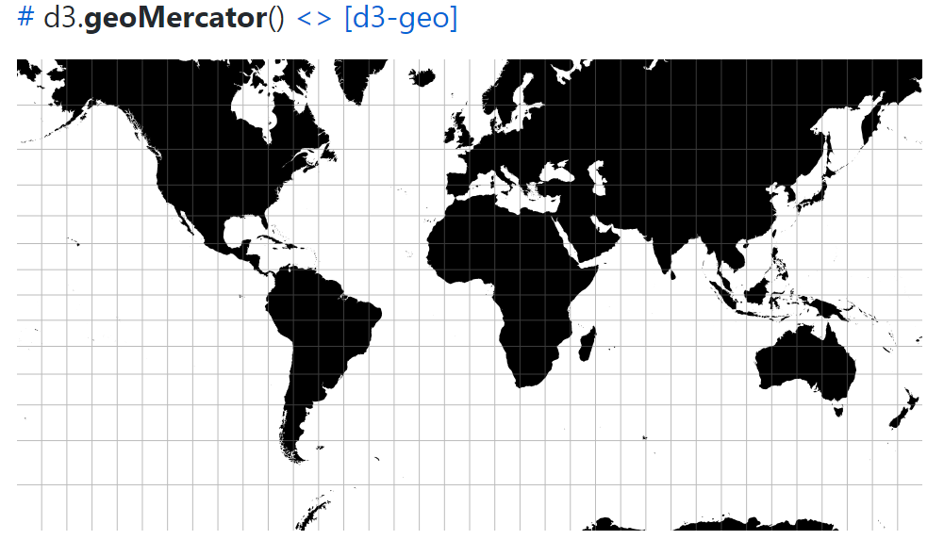
Projeções
Do mesmo que escalas em d3 mapeiam o espaço dos dados para atributos visuais, projeções mapeiam coordenadas geográficas para coordenadas planas
Existem várias projeções

Slide 71
De Volta ao Exemplo
var projection = d3.geoAlbers();
var path = d3.geoPath()
.projection(projection);

Slide 72
De Volta ao Exemplo
var projection = d3.geoAlbers()
.translate([w/2, h/2])
.scale([500]);
var path = d3.geoPath()
.projection(projection);

Slide 73
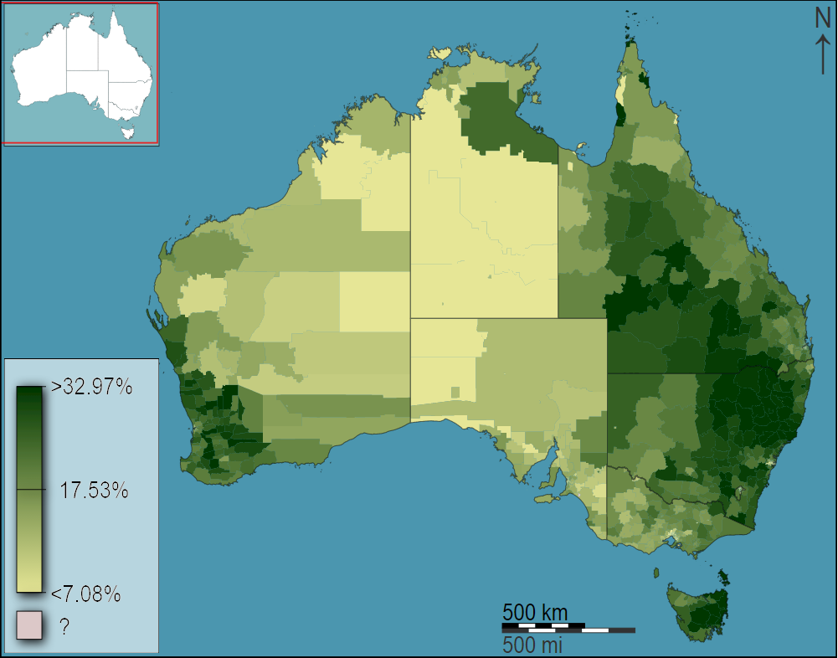
Choropleth
Mapa no qual áreas são coloridas de acordo (proporcionalmente a) com um atributo numérico

Slide 74
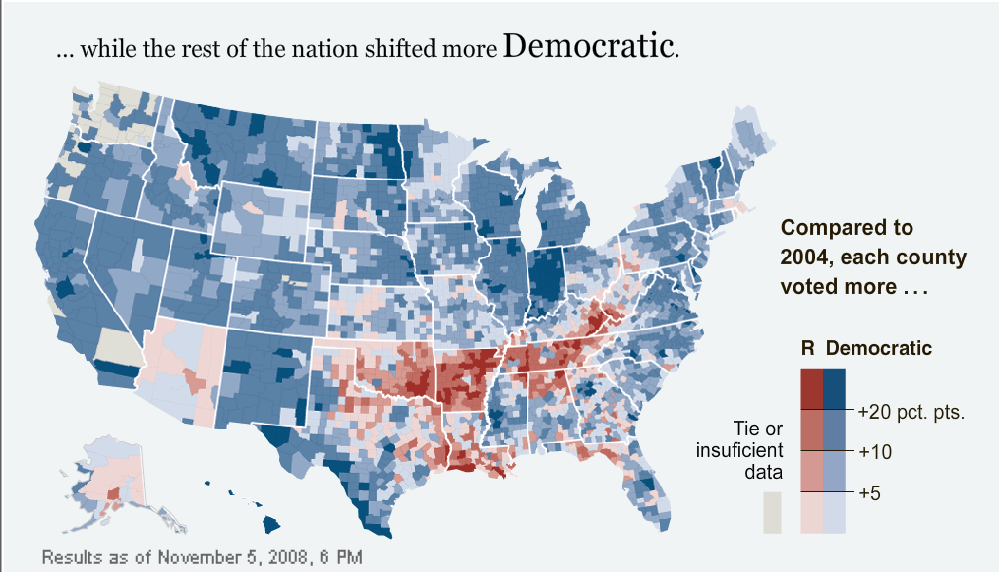
Escala de Cores
Depende dos dados que você que estão sendo visualizados
Escala Divergente

Slide 75
Escala de Cores
ColorBrewer é uma ótima fonte de escala de cores cientificamente fundamentadas
D3 inclui várias escalas de cores derivadas do ColorBrewer

Slide 76
Exercício
Use o arquivo de aids_por_estado.csv e o arquivo brazil.geojson para plotar um choropleth onde a cor de cada estado é proporcional à incidência de aids no estado para um ano dado

